Slide 1
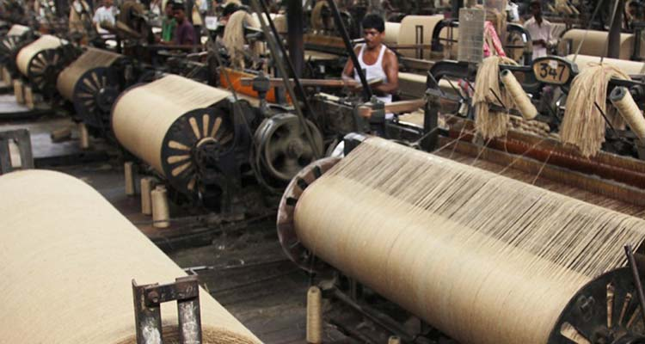
সকলকে স্বাগতম

Slide 2
পরিচিতি
মোঃ অশেকুর রহমান
সহকারি শিক্ষক(সমাজ বিজ্ঞান)
মতিহারা দ্বি-মূখী উচ্চ বিদ্যালয়
নবাবগঞ্জ, দিনাজপুর।
মোবাইল নং-০১৭২৯-১০৩০৪০
৭ম শ্রেণী
বিষয়: বাংলাদেশ ও
বিশ্বপরিচয়।
অধ্যায়: চার
সময়: ৪৫ মিনিট।

Slide 3
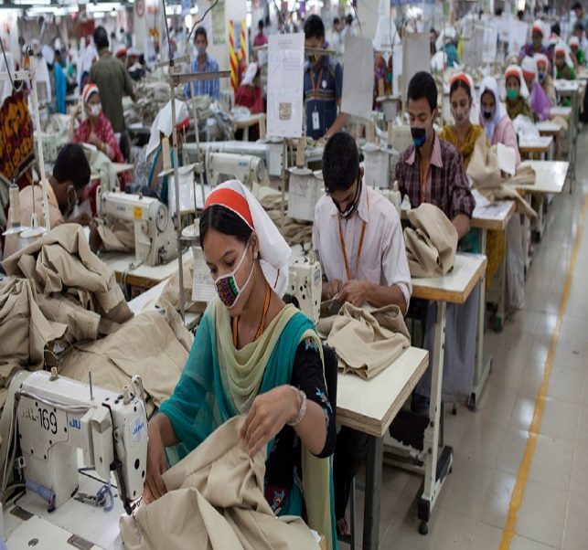
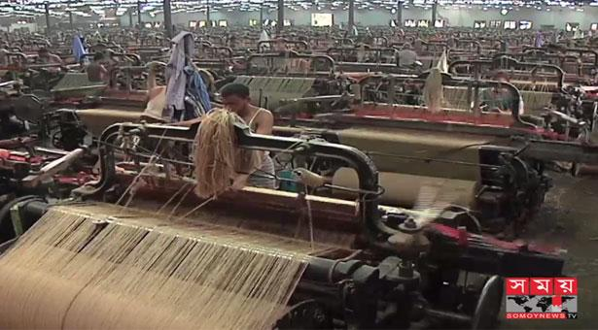
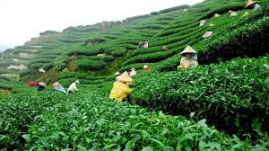
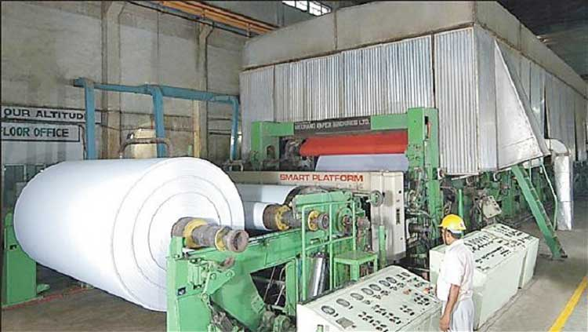
নিচের ছবিগুলো লক্ষ করি
গার্মেন্টস শিল্প
পাট শিল্প
চা শিল্প
কাগজ শিল্প

Slide 4
আজকের পাঠ…………
বাংলাদেশের
শিল্প

Slide 5
শিখনফল
এই পাঠ শেষে শিক্ষার্থীরা ...
১. বাংলাদেশের শিল্প কী বলতে পারবে।
২. শিল্পের প্রকারভেদ বর্ণনা করতে পারবে।
৩. বাংলাদেশের বিভিন্ন ধরনের শিল্পের ব্যাখ্যা করতে
পারবে।

Slide 6
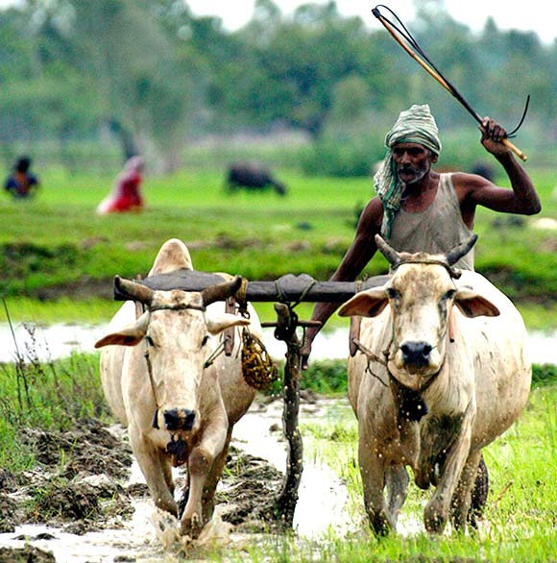
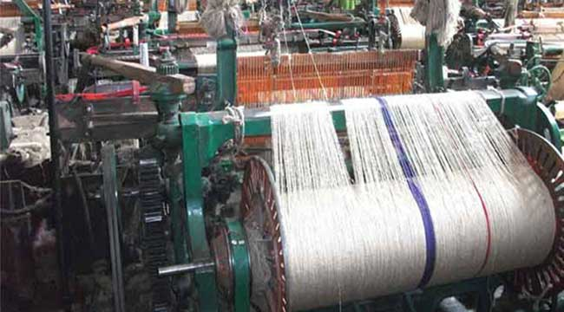
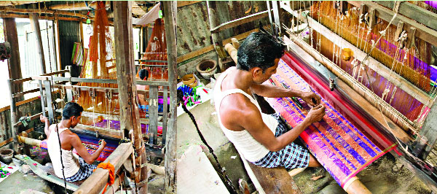
এসো কিছু ছবি দেখি
বাংলাদেশ একটি কৃষি প্রধান দেশ হলেও বৃটিশ আমল থেকেই এখানে কিছু কিছু শিল্প বা কলকাখানা গড়ে উঠতে থাকে। তার মধ্যে পাট, সুতা ও কাপড়ের কলই ছিল প্রধান।

Slide 7
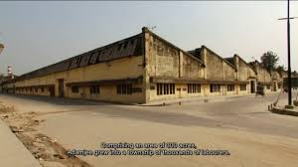
আরো কিছু ছবি দেখি
পাকিস্থানের পতাকা
আদমজি পাটকল
পাকিস্তান সৃষ্টির পর পূর্ব-বাংলার নরায়ণগঞ্জে প্রতিষ্ঠিত হয় পৃথিবীর সর্ববৃহৎ পাটকল আদমজি জুট মিলস।

Slide 8
বাংলাদেশের পতাকা
১৯৭১ সালের স্বাধীনতার পর বাংলাদেশের বিভিন্ন স্থানে নতুন নতুন শিল্পকারখানা গড়ে উঠে। আমাদের দেশের পাটশিল্পই ছিল প্রধান।

Slide 9
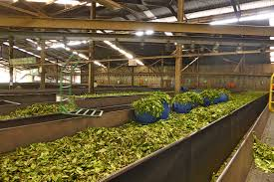
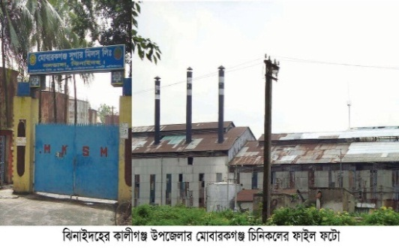
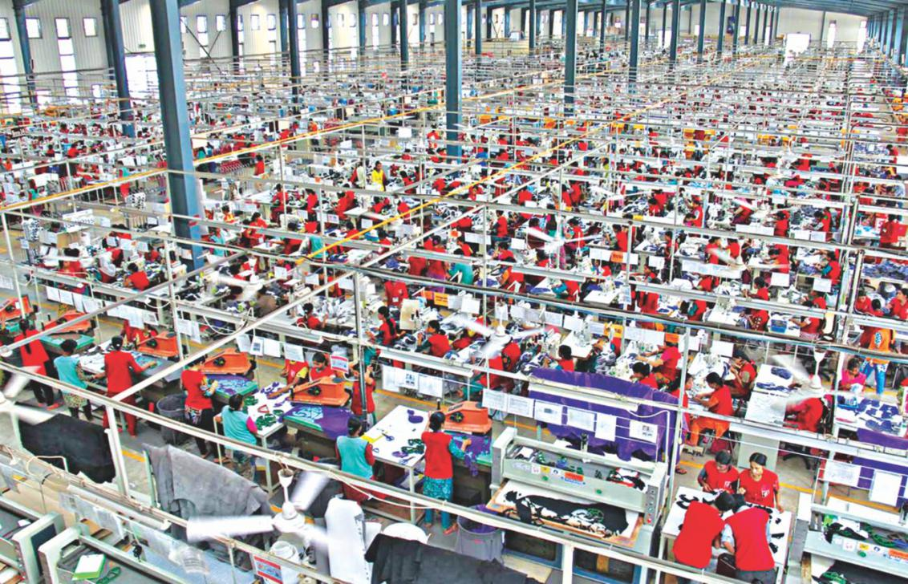
পাট শিল্প
চা শিল্প
পোশাক শিল্প
চিনি শিল্প

Slide 10
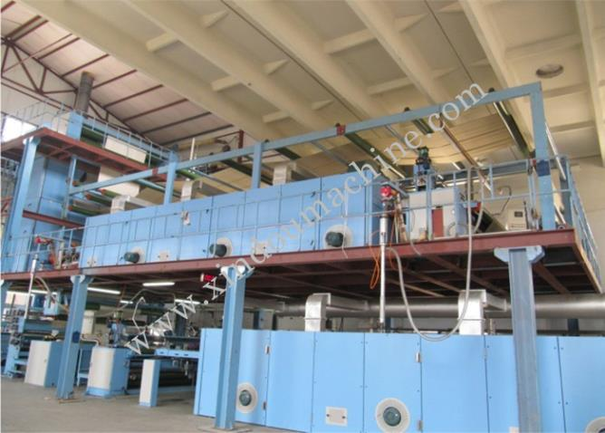
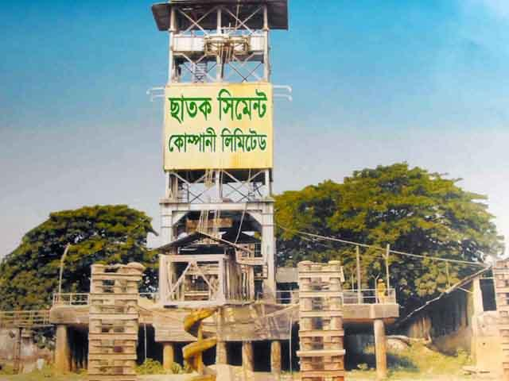
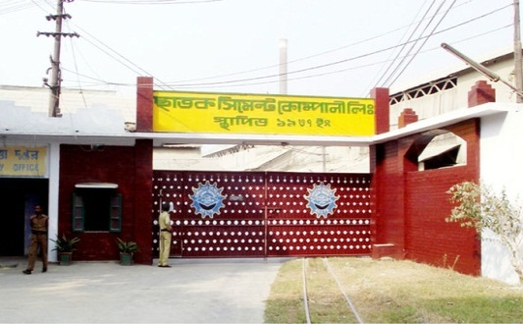
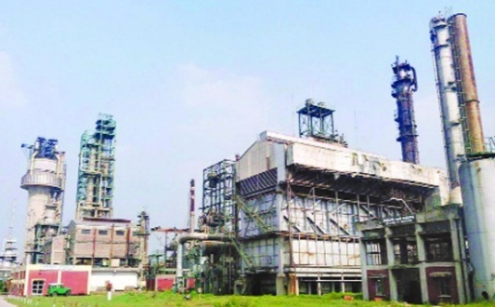
চামড়া শিল্প
সিমেন্ট
সার কারখানা
ইঞ্জিনিয়ারিং কারখানা
আমাদের দেশে শিল্পদের মধ্যে চা, চিনি, সিমেন্ট, চামড়া, সার ও ইঞ্জিনিয়ারিং কারখানাই ছিল অন্যতম।

Slide 11
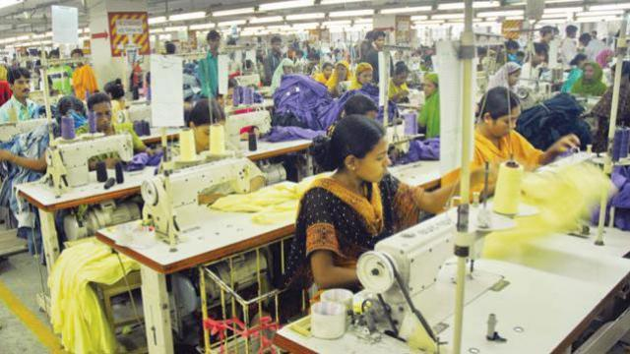
গার্মেন্টস
ঔষধ
বর্তমানে গার্মেন্টস ও ঔষধ শিল্পেও বাংলাদেশে বিরাট সাফল্য অর্জন করেছে।

Slide 12
একক কাজ
ক্ষুদ্র শিল্প বলতে কি বুঝ?

Slide 13
শিপ্লের প্রকারভেদ
বৃহৎ শিল্প
মাঝারি শিল্প
ক্ষুদ্র শিল্প
কুটির শিল্প

Slide 14
বাংলাদেশের প্রধান শিল্প সমুহ
পাট শিল্প
বস্ত্র শিল্প
পোশাক শিল্প
চিনি শিল্প
কাগজ শিল্প
ঔষধ শিল্প
সার শিল্প
চামড়া শিল্প
সিমেন্ট শিল্প
চা শিল্প
তুলা শিল্প
তামাক শিল্প
চিংড়ি শিল্প

Slide 15
জোড়ায় কাজ
বাংলাদেশের শিল্পগুলোকে কযটি শ্রেণীতে ভাগ করা হয়েছে, সে গুলোর সঙ্গা দাও?

Slide 16
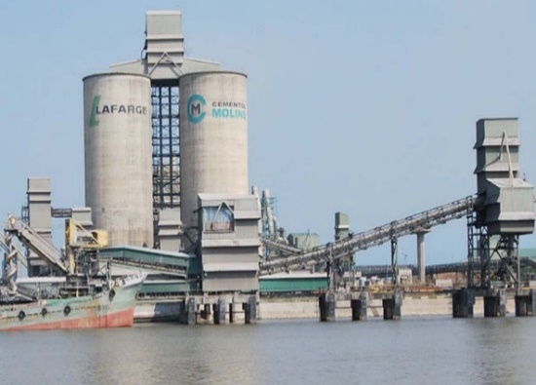
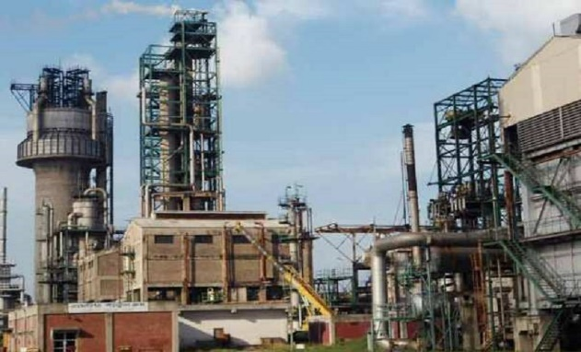
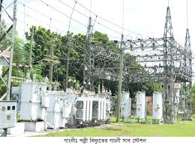
পাট, বস্ত্র, সিমেন্ট, সার, ইঞ্জিনিয়ারিং, বিদ্যুৎ প্রভৃতি বৃহৎ শিল্প।

Slide 17
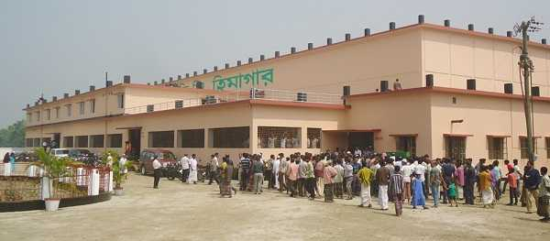
হিমাগার
সিরামিক
যেসব শিল্প প্রতিষ্ঠানে দেড় কোটি টাকার অধিক মূলধন খাটে সেগুলোকে সাধারণত মাঝারি শিল্প বলে গণ্য করা হয়। যেমন- হাল্কা ইঞ্জিনিয়ারিং, সিল্ক, সিরামিক কোল্ডস্টোরেজ বা হিমাগার প্রভৃতি।

Slide 18
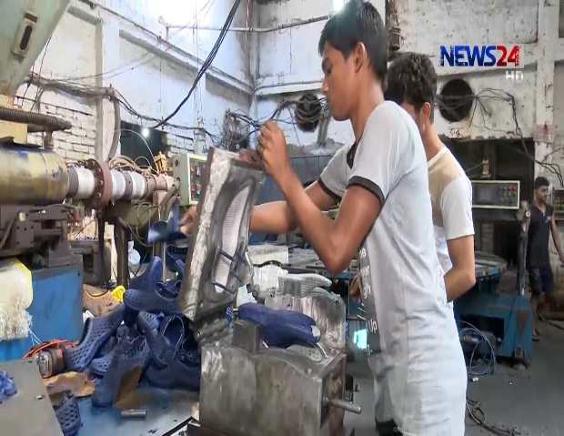
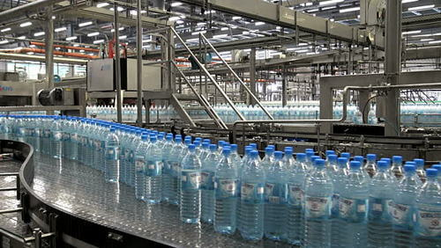
দেড় কোটি টাকার কম মূলধন খাটে যে কারখানায় বা শিল্প প্রতিষ্ঠানে তাকে ক্ষুদ্র শিল্প ধরা হয়। যেমন- চালকল, ছোট ছোট জুতা বা প্লাস্টিক কারখানা ও খাদ্য প্রক্রিয়াজাত শিল্প।

Slide 19
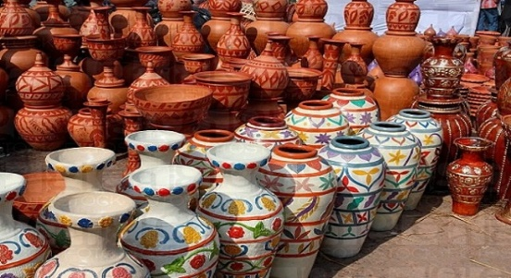
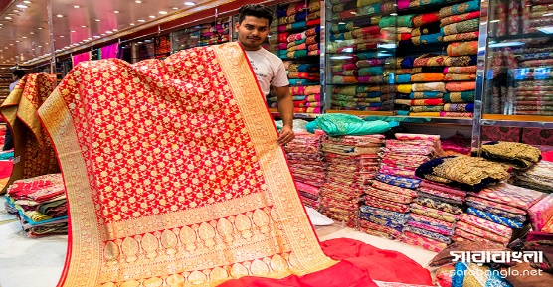
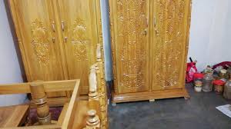
এই শিল্পে উৎপাদন ও বিপণনের কাজটি প্রধানত মালিক নিজে বা পরিবারের সদস্যরাই কর থাকেন। যেমন- তাঁতবস্ত্র, মাটির তৈরি জিনিসপত্র, বাঁশ,বেত ও কাঠের কাজ, মিষ্টির প্যাকেট, আগরবাতি ইত্যাদি কুটিরশিল্পের উদাহরণ।

Slide 20
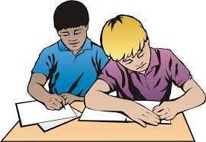
দলগত কাজ
বাংলাদেশের ভবিষ্যৎ শিল্প সম্ভবনা সম্পর্কে লেখ।

Slide 21
মূল্যায়ন
উত্তর
১. নিচের কোনটি বৃহৎশিল্প?
(ক)চালকল (খ) হিমাগার (গ) পাট (ঘ) তাঁতবস্ত্র
২. নিচের কোনটি বৃহৎশিল্প?
(ক) চিনি (খ) হিমাগার (গ) পাট (ঘ) সিল্ক
৩. নারীদের জন্য কর্মসংস্থানের সুযোগ করে দিয়েছেন কোন শিল্প ?
(ক)গার্মেন্টস শিল্প (খ) পাট শিল্প (গ) কুটির শিল্প (ঘ) ক্ষুদ্র শিল্প

Slide 22
বাড়ির কাজ
ক্ষুদ্র, মাঝারি, বৃহৎ কিংবা কুটির শিল্প-এর যে কোন এক ধরনের শিল্পের নাম উল্লেখ করে বাংলাদেশের অর্থনীতিতে তার গুরুত্ব লিখে আনবে।

Slide 23
সকলকে
ধন্যবাদ

